Slide 1

SISTEM ZA VIZUELNU REPREZENTACIJU BLOCKCHAIN TEHNOLOGIJE
KANDIDAT: DIMITRIJE KNEŽEVIĆ 244/2017
MENTOR: PROF DR ŽARKO STANISAVLJEVIĆ
17.5.2023.

Slide 2

Agenda
UVOD U BLOCKCHAIN
ARHITEKTURA SISTEMA
KAKO BLOCKCHAIN RADI
TEORIJA
INTERAKTIVNI PRIMERI
PREDNOSTI I MANE
ZAKLJUČAK

Slide 3
UVOD U BLOCKCHAIN

Slide 4
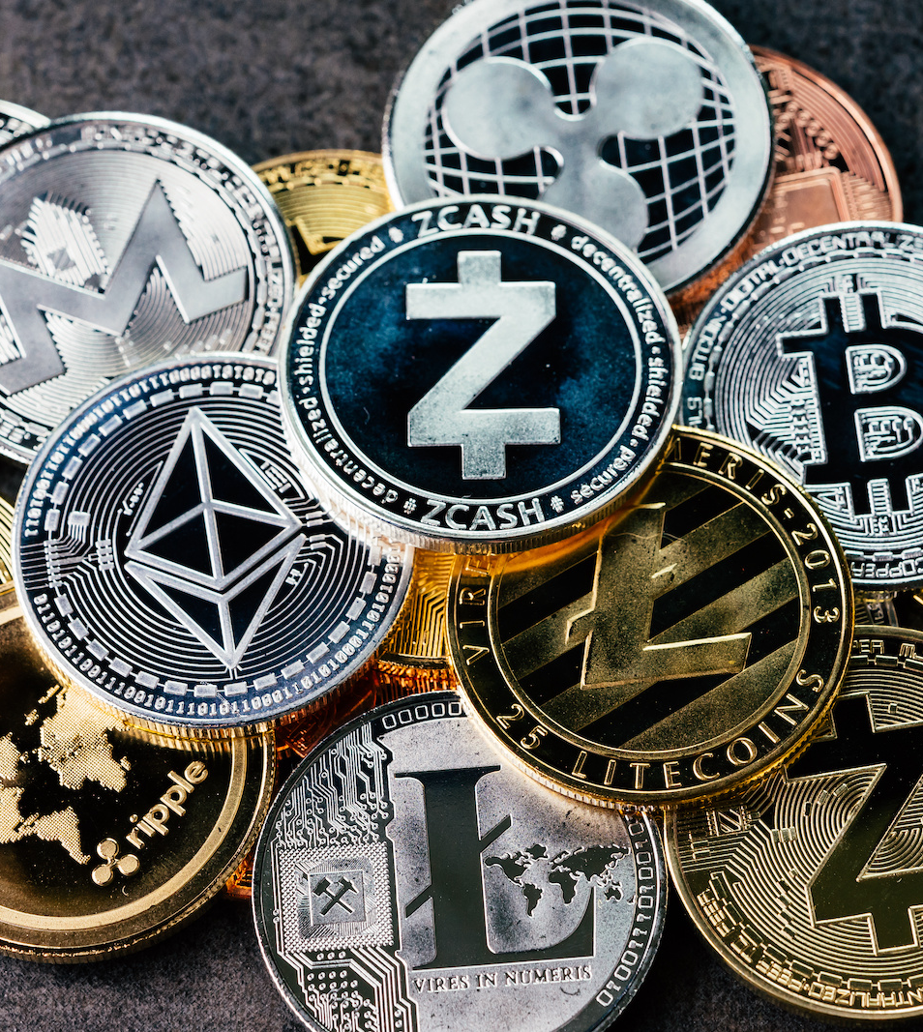
UVOD U BLOCKCHAIN
Blockchain se sastoji od nepromenljivih blokova podataka koji su povezani zajedno u lanac (block+chain)
Fokus rada će biti na najširu primenu – kriptovalute
Kriptovalute su implementirane u distribuiranim sistemima pomoću javnih digitalnih ledgera
Distribuirani sistem = komponente sistema se nalaze na različitim uređajima koji međusobno komuniciraju kroz mrežu
Digitalni ledger = fajl koji sadrži račune i transakcije
Pod blockchainom se u glavnom podrazumeva struktura podataka koja sadrži digitalni ledger
Notes:
2) Iako se često predstavljaju ovakvim novčićima ili tokenima sa slike, kriptovalute ne postoje u fizičkom obliku, niti npr. 4 Bitcoina predstavlja nešto opipljivo u stvarnom svetu, što znači da spadaju u fiat valute, tj. valute bez pokrića.
5) Digitalni ledger ne mora biti vezan samo za novčane transakcije, u njemu se teoretski može pratiti bilo šta (na primer, broj glasova na političkim izborima, ili kretanje neke robe iz Kine do nas ako smo naručili nešto preko interneta)
6) Ali proći ćemo i kroz protokole pomoću kojih uređaji u distribuiranom sistemu razmenjuju poruke međusobno, jer je to veoma bitan deo funkcionisanja kriptovaluta i blockchaina generalno.

Slide 5
ARHITEKTURA SISTEMA

Slide 6
KORIŠĆENE TEHNOLOGIJE
Web aplikacija kojoj se pristupa preko web browsera
HTML
Opisuje strukturu web stranice i ubacuje ostale tehnologije u nju
Platformski nezavisan
CSS
Opisuje prezentaciju web stranice nezavisno od njene strukture
Zbog česte pojave standardizovan među web browserima
JavaScript
Jednonitni, interpretirani, dinamički tipizirani jezik sa koji podržava OO, imperativno i deklarativno programiranje
Veoma često korišćen kao skripting jezik za web stranice
<html>
<body>
<h1>This is a heading</h1>
<p>This is a paragraph.</p>
</body>
</html>
h1, p {
text-align: center;
color: red;
display: block;
}
var txt1 = "This is";
var txt2 = "a JS paragraph";
document.getElementTagName ("p")
.innerHTML = txt1 + txt2;

Slide 7
KORIŠĆENE TEHNOLOGIJE
Pug (Jade)
Node-ov generator HTML šablona
Lakša sintaksa, bitni razmaci
Parent-child arhitektura
Promenljive, liste, tok kontrole, ...
Bootstrap
CSS framework
Napravljen pomoću CSS-ovog preprocesora SASS-a za Twitter
Promenljive, nasleđivanje, funkcije, ugnežđena pravila, ...
Node.js
Runtime environment koji dozvoljava JS-u da se izvršava izvan web browsera (npr. u CL ili na back-endu)
Event-driven arhitektura koja koristi callback-ove
- var user = {description: 'foo bar'}
- var authorised = false
if user.description
h2.green Description
else if authorised
h2.blue Description
else
h2.red Description
<div class="container">
<h2>Alerts</h2>
<div class="alert alert-success">
<strong>Success!</strong>
</div>
</div>
jQuery
JS biblioteka za lako upravljanje HTML-om i CSS-om
$("#p1").hover(function(){
alert("You entered p1!");
});

Slide 8
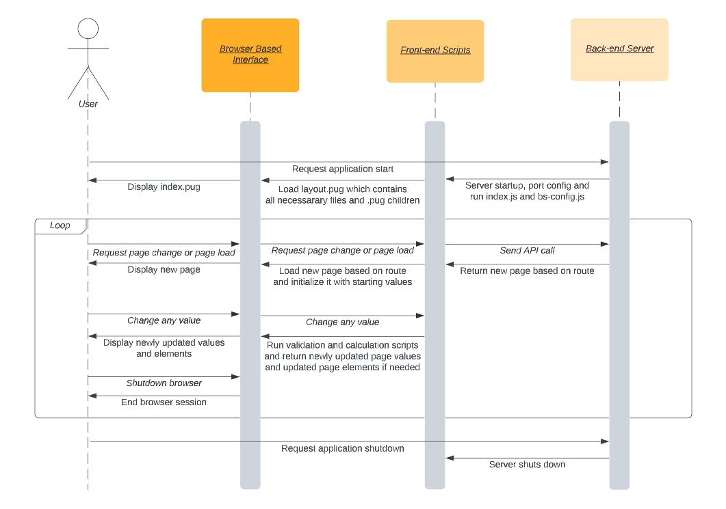

Slide 9
KAKO BLOCKCHAIN RADI

Slide 10
KRIPTOGRAFSKE HEŠ FUNKCIJE
Heš funkcija = funkcija koja mapira podatke u izlaz fiksne dužine
Isti ulaz u funkciju uvek daje isti izlaz koji se naziva heš vrednost
Koriste se u glavnom za brzo pronalaženje podataka u računarstvu
Primer: ostatak pri deljenju H(x)=x%7
Ako je H(x)=6, onda x=6,13,20,27,…
Kriptografske heš funkcije (CHF) = specijalne heš funkcije za koje se ne može izračunati ulaz na osnovu dobijenog izlaza
Veoma široka primena u kriptografiji
Notes:
Najbolji način da dobijemo ulaz funkcije jeste da generišemo sve moguće ulaze i ubacujemo ih u heš funkciju dok ne dobijemo identičan izlaz početnom
Kriptografske heš funkcije su naravno mnogo kompleksnije od ostatka pri deljenju, neke od kolega koje poznajem pišu cele diplomske radove samo na ovu temu
Ovde možete da vidite kako one funkcionišu aplikaciji, dole su izlazi poznatih heš funkcija za gornji unos. Izlazi su uvek iste veličine ispisane u heksadecimalnom brojevnom sistemu.
Vi koristite ove funkcije svaki dan na internetu, njima se enkriptuju, tj. šifriraju komunikacija između web browsera i servera kad ste na nekom web sajtu, ili npr. kad pokušavate da se ulogujete u neku aplikaciju, u bazi se ne čuvaju originalne šifre već se one prvo provuku kroz neku CHF i rezultat toga se zapravo čuva u bazi
Postoje razne kriptografske heš funkcije, na dalje u radu ćemo koristiti samo SHA256

Slide 12
BLOK
Blok se sastoji od proizvoljnog sadržaja (deo ledgera) i dodatnih polja koja opisuju i obezbeđuju lanac
Magic (Number) = Jedinstvena celobrojna oznaka lanca
Bitcoinov Magic Number je 0xD9B4BEF9, tj. 3652501241 u decimalnom obliku
Block (ID) = Jedinstvena celobrojna oznaka bloka unutar lanca (redni broj bloka)
I/ILI
Vremenski žig (timestamp) = Tačna vremenska oznaka trenutka kada je blok dodat u lanac
Hash = SHA256(Magic+Block+Data)
Notes:
3.A) Svaki blok u lancu ima isti magični broj, a različit ID
3.B) Skoro ista funkcionalnost, najbitnije je da su broj bloka ili vremenski žig rastuće vrednosti

Slide 13
KREIRANJE LANCA
Blokovi podataka se ulančavaju jedan za drugim preko kriptografskih heš funkcija
Heš vrednost na izlazu jednog bloka je jedan od ulaznih podataka sledećeg bloka (prev hash)
Ovo znači da ako izmenimo bilo koji blok u lancu, moraćemo da izmenimo i sve blokove posle njega da bi lanac bio validan
Prvi blok (genesis blok) može da ima proizvoljnu heš vrednost prethodnog bloka
Notes:
3) Što za sada samo znači kopiranje novoizračunatog heša u prev polje sledećeg bloka
4) Uglavnom se uzimaju sve nule za prev hash genesis bloka

Slide 14

SADRŽAJ BLOKA
Sadržaj blokova mogu biti bilo kakvi podaci
Najčešći primer je digitalni javni ledger
Sadržaj svakog bloka u tom slučaju predstavlja deo digitalnog javnog ledgera, dok su svi drugi mehanizmi tu da bi obezbedili njegovu validnost i verodostojnost
Ledger je spisak transakcija
Za transakciju su nam potrebni:
Naziva pošiljaoca
Naziva primaoca
Broj koji predstavlja svotu transakcije, tj. količinu novčića kriptovalute koja se prosleđuje
Notes:
1) Čak i neka slika ili video zapis, u suštini apsolutno sve što može da se pretvori u neku tekstualnu ili binarnu reprezantaciju.

Slide 15
TRANSACTIONS PRIMER
Šta sprečava pošiljaoca da pošalje više novca nego što ima?

Slide 16
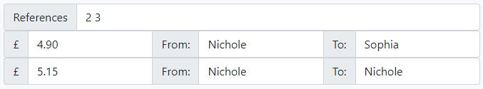
PRAĆENJE TRANSAKCIJA
Uvešćemo posebnu formu koje transakcije moraju da poštuju!
References = ID Blokova koje ova transakcija referiše kao dokaz da pošiljalac ima novca za slanje
Svaka transakcija se rastavlja na dve:
Originalna (A šalje B X tokena)
Povratna (A šalje A sve preostale ref tokene)
Ovime može da se izbegne korišćenje dodatnih struktura podataka
Notes:
2.2) Tako se tokom vremena broj referenci smanjuje ili ostaje isti, olakšavajući praćenje transakcija
3) Mada u stvarnim implementacijama često je zbog još veće efikasnosti ipak implementirana struktura koja prati koji blokovi su i dalje nerefencirani

Slide 17
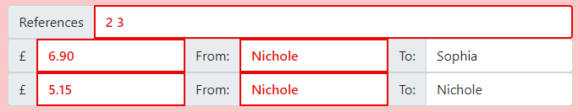
PRAĆENJE TRANSAKCIJA
Transakcije moraju da se referenciraju na jedan ili više prethodnih blokova radi provere da li pošiljalac ima dovoljno novca na računu
Nije moguće dva puta se refencirati na isti blok
Zbir ulaznih transakcija mora biti jednak zbiru izlaznih transakcija
Kako novi tokeni ulaze u sistem?
Notes:
2) I logično nije moguće referencirati se na neki sledeći blok
Slika) U blokovima 2 i 3 Nichole nije primalac 12.05 tokena već 10.05

Slide 18

COINBASE
Potreban nam je način da ubacimo nove tokene u sistem!
Uvodimo posebnu transakcija unutar svakog bloka zvanu coinbase transakcija
Ona nema pošiljaoca niti referencu
Njen cilj jeste uvođenje novih novčića u sistem
Genesis blok ima samo ovu transakciju
Videćemo kasnije kako se određuje ko je primalac coinbase transakcije
Inflacija?
Notes:
2) Znači ima samo količinu i primaoca
4) Čiji je primalac na primer kreatora blockchaina

Slide 19
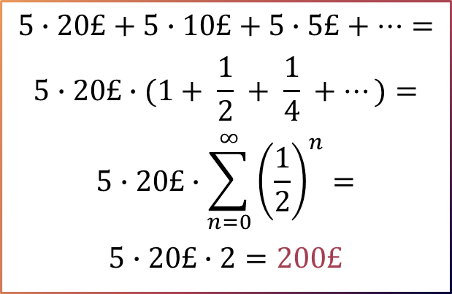
COINBASE
Matematički ćemo ograničiti količinu novca u sistemu!
Coinbase se smanjuje duplo na svakih N blokova
Možemo izračunati ukupnu količinu novca koja će na kraju biti u sistemu
$$5∙20£+5∙10£+5∙5£+…=$$
$$5∙20£∙(1+ \frac{1}{2} + \frac{1}{4} +…)=$$
$$5∙20£∙\sum_{n=0}^{∞}{{\left(\frac{1}{2}\right)}^{n}=}$$
$$5∙20£∙2=200£$$
Notes:
1) N je 5 u mojoj implementaciji, a 210,000 kod Bitcoin-a.

Slide 20
COINBASE PRIMER

Slide 21
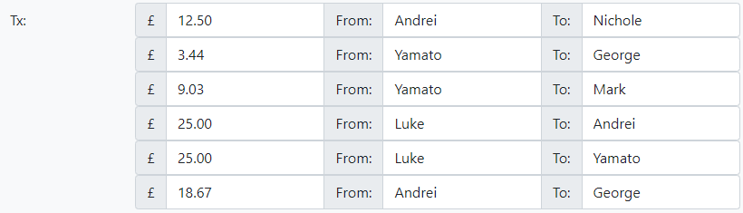
DIGITALNI JAVNI LEDGER
Digitalni i javni ≡ javno dostupan web sajt gde svako može da dopiše transakciju
Šta sprečava Andreja da doda transakciju: Luka šalje Andreju 100£ ?

Slide 22
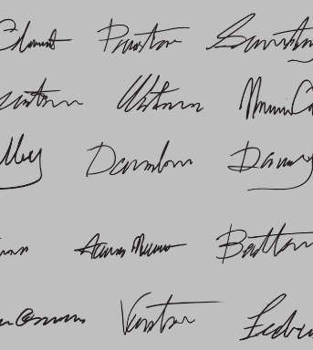
DIGITALNI POTPISI
Luka će potpisati svaku svoju transakciju!
Bezbedniji od stvarnih potpisa zahvaljujući matematici i kriptografiji
Svaki entitet koji želi da ima svoj digitalni potpis poseduje privatni i javni ključ
Javni ključ se generiše na osnovu privatnog, tako da nije moguće dobiti unazad privatni na osnovu javnog ključa
Ideja slična heširanju, ali se koriste prosti brojevi i teorija brojeva
Veoma često se koristi na internetu za komunikaciju između servera i klijenta
Zakonski dozvoljeni algoritmi: RSA, DSA, ECDSA
Notes:
2) Privatni moramo da čuvamo u tajnosti, a javni oglašavamo svima ili entitetu sa kojim želimo da komuniciramo
5) Koristite svakodnevno prilikom online komunikacije

Slide 23
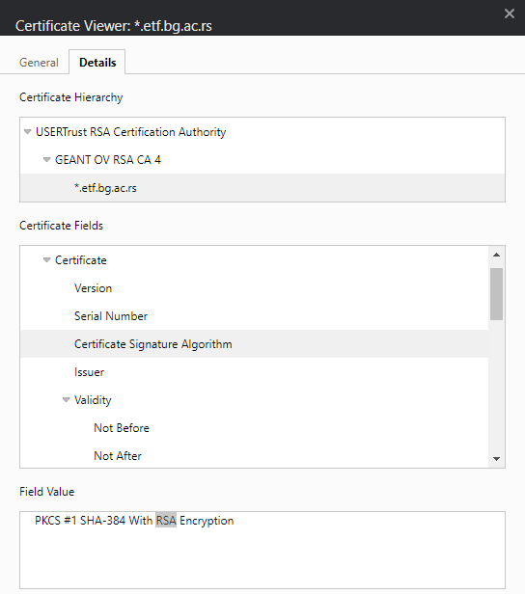
DIGITALNI POTPISI
Ukoliko primalac poseduje javni ključ pošiljaoca i enkriptovanu poruku on može zagarantovano potvrditi da je: 1) Poruka validna 2) Poslata od strane originalnog pošiljaoca
Takođe je moguće sprečiti bilo koga osim primaoca da pročita poslatu poruku tako što će se ona dodatno enkriptovati primaočevim javnim ključem
To ovde nije potrebno jer želimo da bilo ko može da proveri da je transakcija u bloku validna
Notes:
Slika) Ukoliko sajt koristi httpS protokol, što je veliki procenat današnjih sajtova, možete da kliknete na katanac u search baru u browseru i proverite koji sertifikat koristi sajt. Na primer sajt ETF-a koristi RSA koji takođe i dalje koristi velika većina internet sajtova. On se oslanja na faktorizaciju prostih brojeva i koristi se već 40ak godina, ali ECDSA će ga verovatno zameniti oko 2030-te, zbog efikasnosti

Slide 24
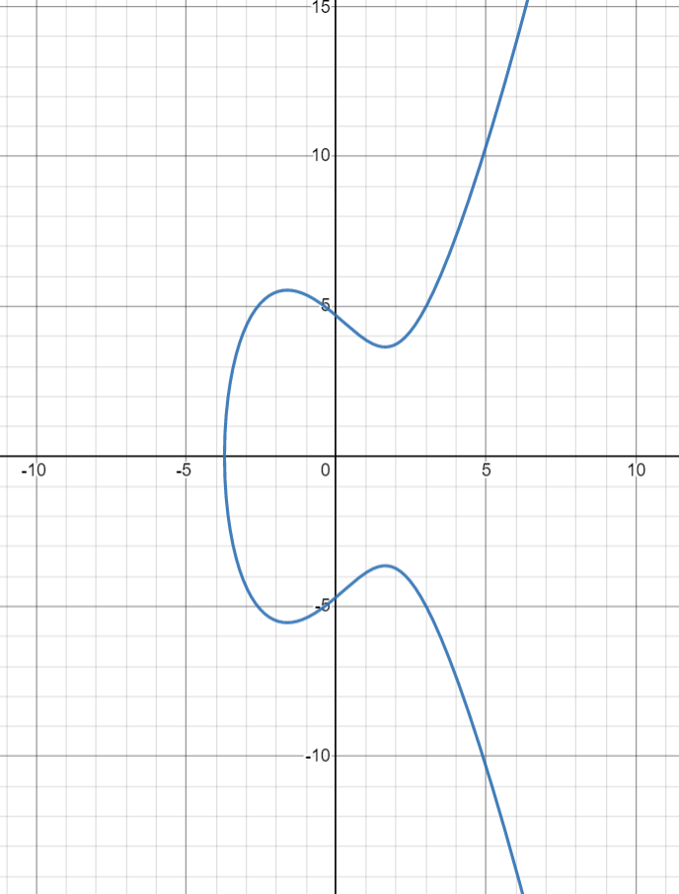
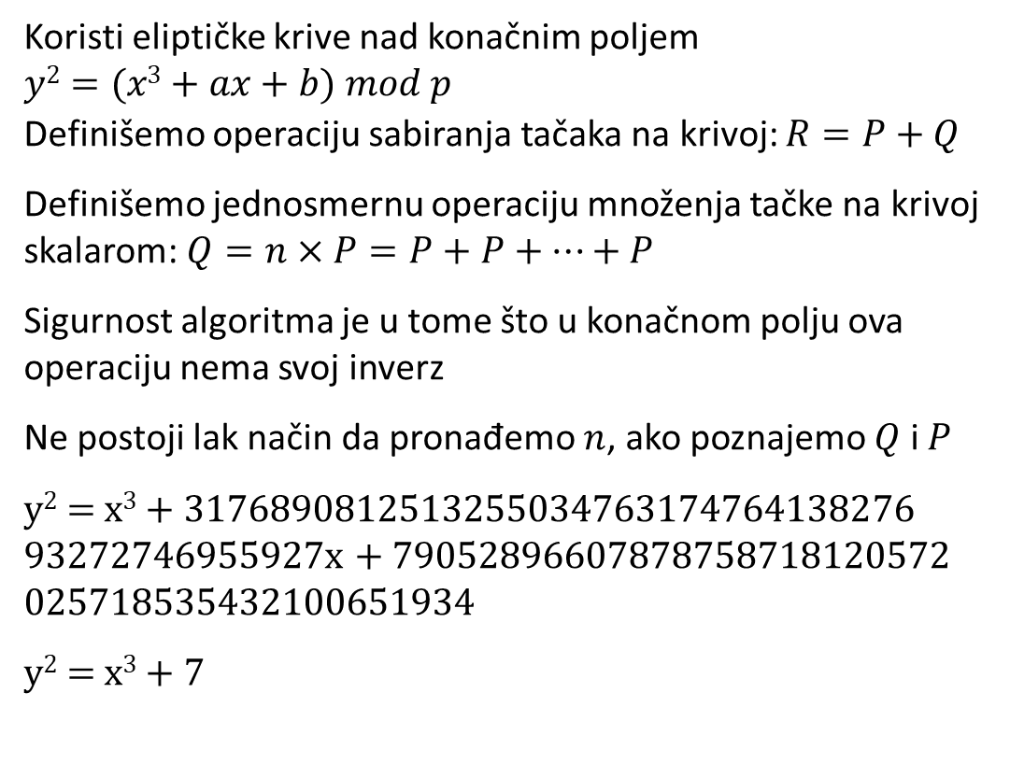
ECDSA
Koristi eliptičke krive nad konačnim poljem $y2=(x3+ax+b) mod p$
Definišemo operaciju sabiranja tačaka na krivoj: $R=P+Q$
Definišemo jednosmernu operaciju množenja tačke na krivoj skalarom: $Q=n×P=P+P+…+P$
Sigurnost algoritma je u tome što u konačnom polju ova operaciju nema svoj inverz
Ne postoji lak način da pronađemo $n$, ako poznajemo $Q$ i $P$
y² = x³ + 3176890812513255034763174764138276 93272746955927x + 79052896607878758718120572 025718535432100651934
y² = x³ + 7
n
Notes:
1) Sa jednačinom oblika X. Vizuelni primeri su nad beskonačnim poljem realnih brojeva, tj. jednačina bi bila bez mod p, jer je u suprotnom veoma teško, tj. nemoguće zamisliti šta se dešava

Slide 25
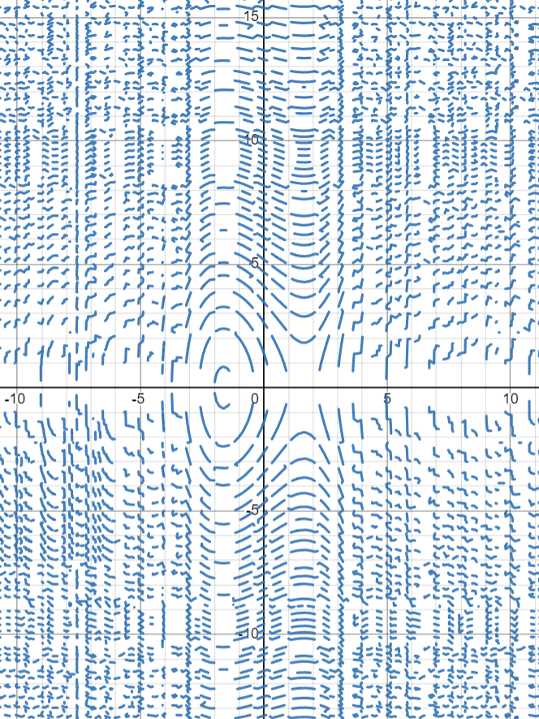
ECDSA
Koristi eliptičke krive nad konačnim poljem $y2=(x3+ax+b) mod p$
Definišemo operaciju sabiranja tačaka na krivoj: $R=P+Q$
Definišemo jednosmernu operaciju množenja tačke na krivoj skalarom: $Q=n×P=P+P+…+P$
Sigurnost algoritma je u tome što u konačnom polju ova operaciju nema svoj inverz
Ne postoji lak način da pronađemo $n$, ako poznajemo $Q$ i $P$
y² = x³ + 3176890812513255034763174764138276 93272746955927x + 79052896607878758718120572 025718535432100651934
y² = x³ + 7
n

Slide 26
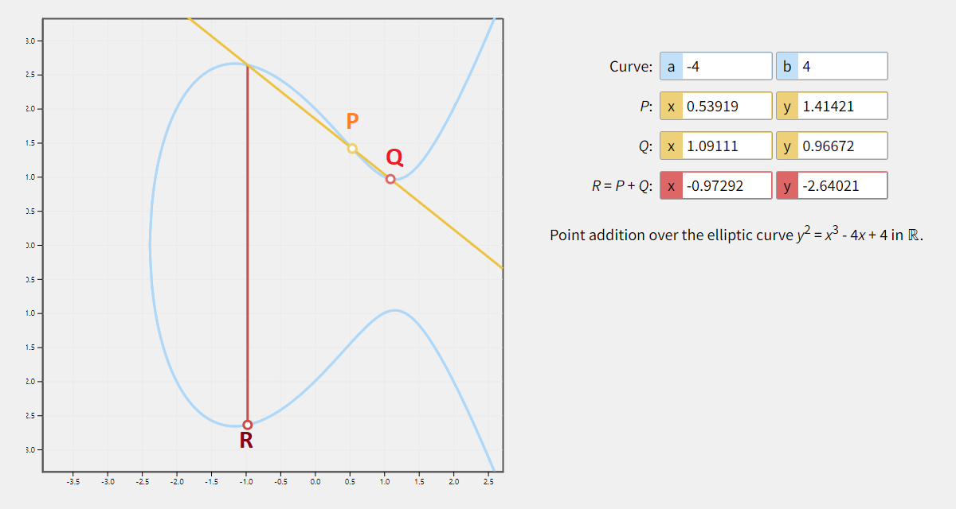

Slide 27
ECDSA
Koristi eliptičke krive nad konačnim poljem $y2=(x3+ax+b) mod p$
Definišemo operaciju sabiranja tačaka na krivoj: $R=P+Q$
Definišemo jednosmernu operaciju množenja tačke na krivoj skalarom: $Q=n×P=P+P+…+P$
Sigurnost algoritma je u tome što u konačnom polju ova operaciju nema svoj inverz
Ne postoji lak način da pronađemo $n$, ako poznajemo $Q$ i $P$
y² = x³ + 3176890812513255034763174764138276 93272746955927x + 79052896607878758718120572 025718535432100651934
y² = x³ + 7
n

Slide 28
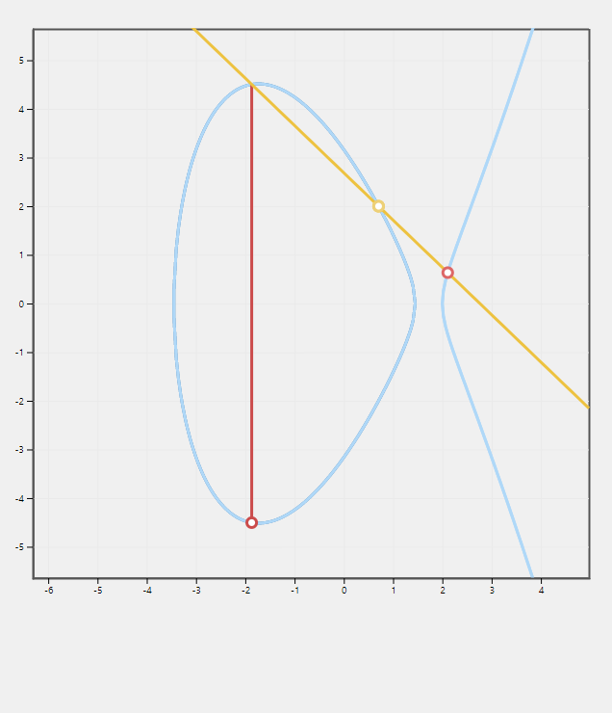
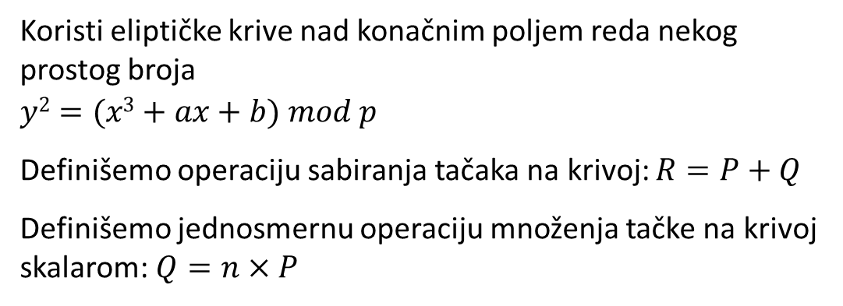
ECDSA
Koristi eliptičke krive nad konačnim poljem reda nekog prostog broja
$$y2=(x3+ax+b) mod p$$
Definišemo operaciju sabiranja tačaka na krivoj: $R=P+Q$
Definišemo jednosmernu operaciju množenja tačke na krivoj skalarom: $Q=n×P$
Notes:
2) Provučemo pravu kroz P i Q, i tamo gde se ona preseca sa krivom uzimamo negativnu y koordinatu, a x ostaje isto

